Slide 1
Inkluzija, inkluzivno obrazovanje pravo i obaveza
Uvod u inkluziju
Prof. dr Otilia Velišek-Braško

Slide 2
Relevantni dokumenti
Međunarodni dokumenti (Univerzalnu deklaraciju o ljudskim pravima, Konvencija UN o pravima deteta, Standardna pravila UN, Saopštenje iz Salamanke, Svetska deklaracija o obrazovanju za sve Education for All (EFA) / Obrazovanje za sve 2001. „Svet po meri deteta“ 2002.) i
Nacionalni dokumenti (Ustav Republike Srbije, Zakon o sprečavanju diskriminacije osoba sa invaliditetom, Zakon o osnovama sistema obrazovanja i vaspitanja, Zakon o udžbenicima i drugim nastavnim sredstvima, Pravilnik o bližim uputstvima za utvrđivanje prava na individu­al­ni obrazovni plan, njegovu primenu i vrednovanje, Pravilnik o dodatnoj obrazovnoj, zdravstvenoj i socijalnoj podrš­ci detetu i učeniku, Strategija razvoja obrazovanja u Srbiji do 2020.)

Slide 3
Teorijska osnova inkluzije i inkluzivnog obrazovanja
Marija Montesori „Pedagogija ne sme da zaboravi decu sa smetnjama u razvoju i invaliditetom!”
1
Inkluzija iz sociološkog aspekta je „revolucija“!!!!
2
Povezanost sociologije i pedagogije
(društva u obrazovanja)
3
Princip inkluzije raditi SA umesto raditi ZA!
4

Slide 4
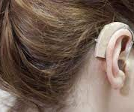
Princip inkluzije raditi SA umesto raditi ZA!
Primer: Izrada strategije, radna grupa 2020. godine ….
Dama sa teškoćama u govoru i oštećenjem sluha je rekla: „ …….“

Slide 5
Kapa dole za S.A.R.S: izbacili su spot za pesmu „GLUVA” i sada ćete ih definitivno voleti još više!
https://zdravopancevo.rs/kapa-dole-za-s-a-r-s-izbacili-su-spot-za-pesmu-gluva-i-sada-cete-ih-definitivno-voleti-jos-vise/
https://www.youtube.com/watch?v=NZDRST5bGAE

Slide 6
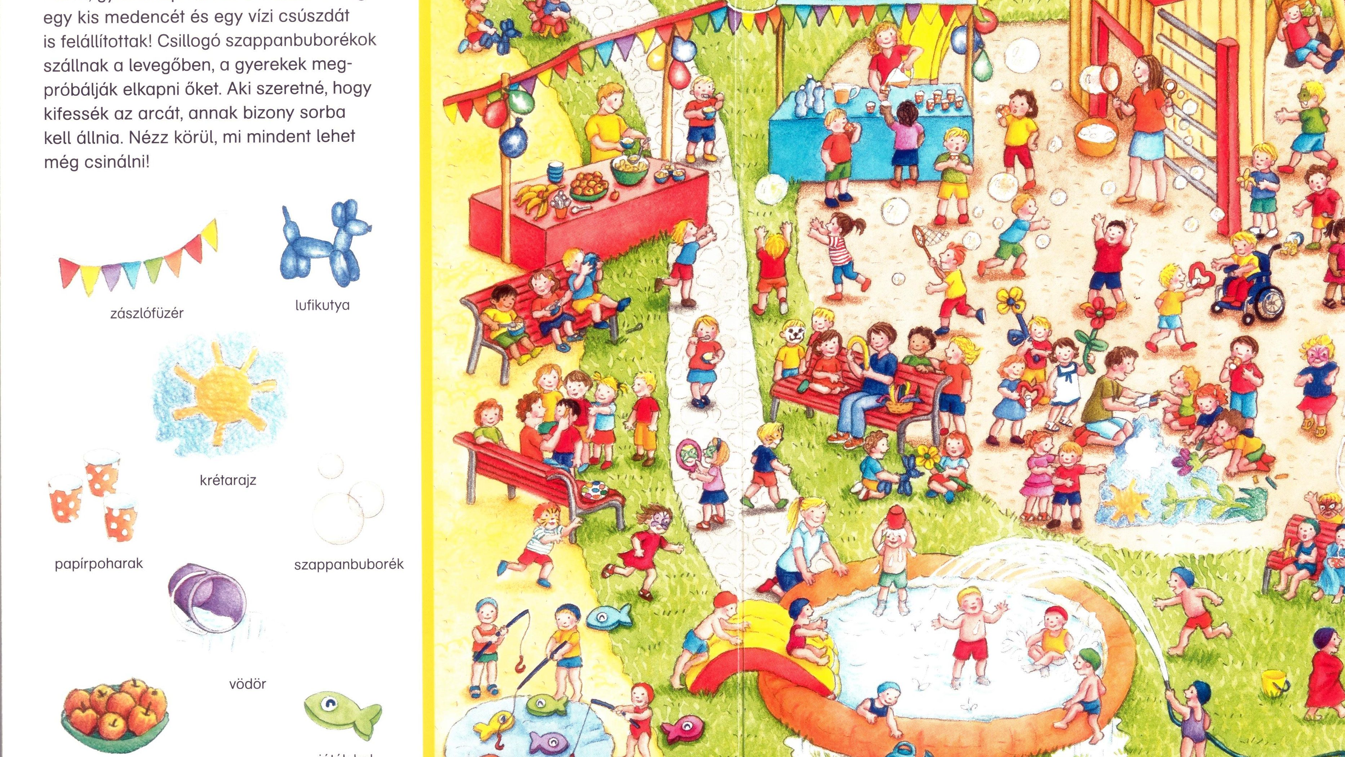
Inkluzija nije festival!
Inkluzija je način življenja!
Inkluzija je filozofija života!
Poštovanje osobe! Uvažavanje osobe!
Dostojanstvo nije privilegija, već pravo svakog!
Inkluzija je participacija u zajednici!

Slide 7
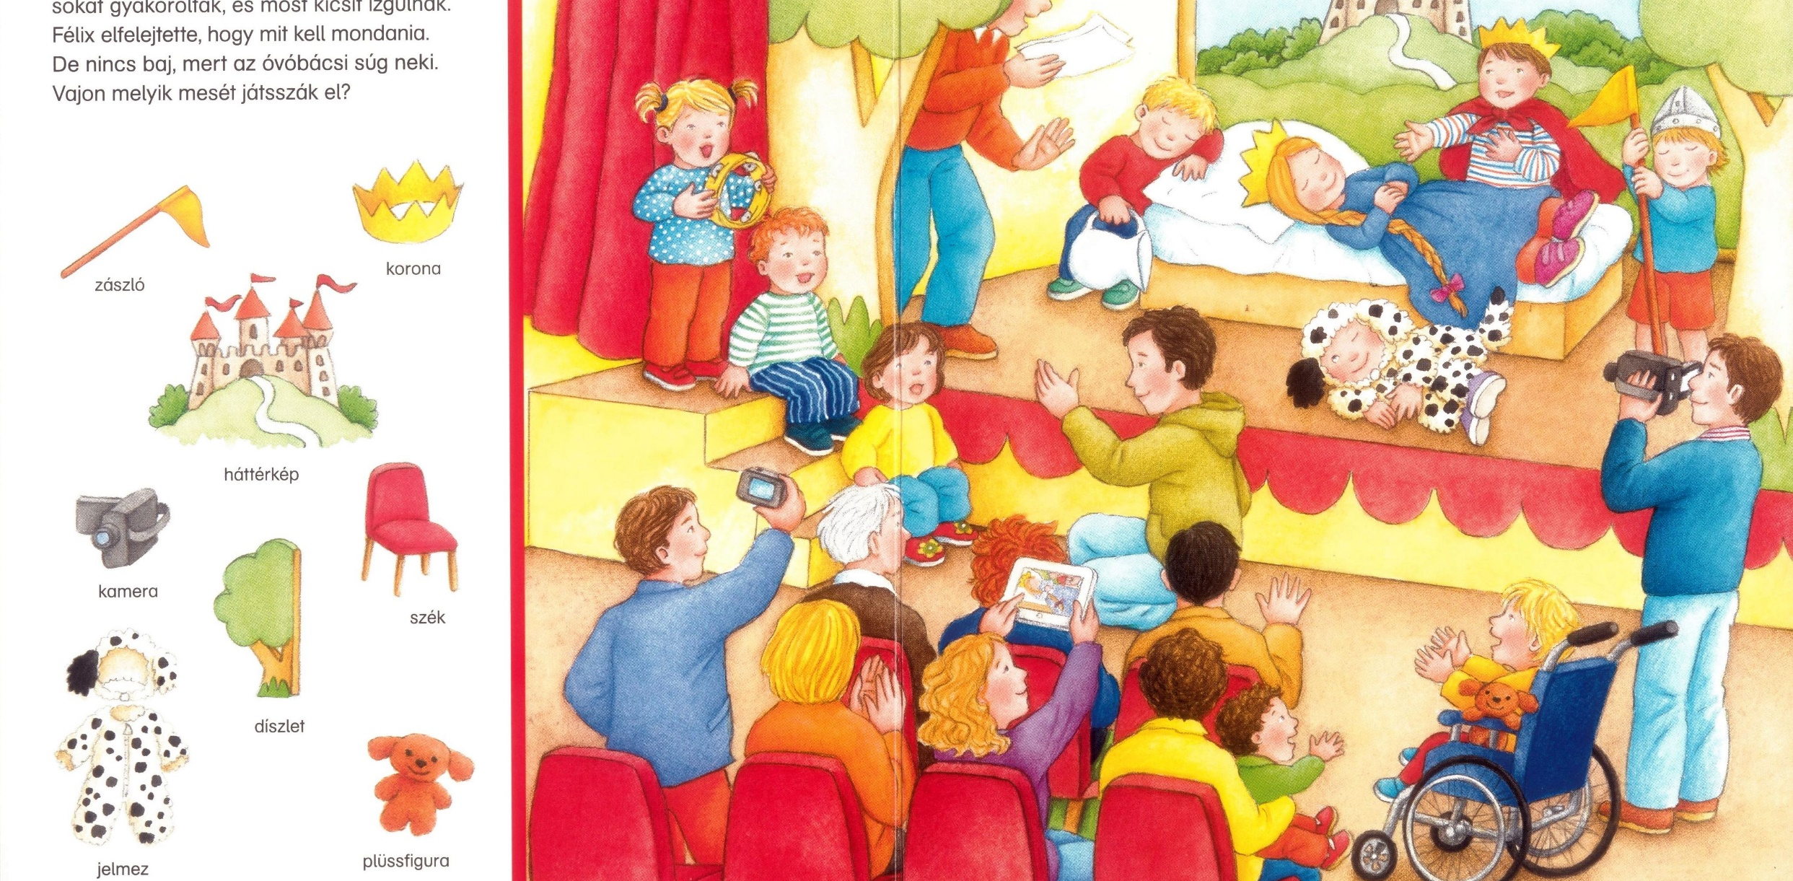

Slide 8
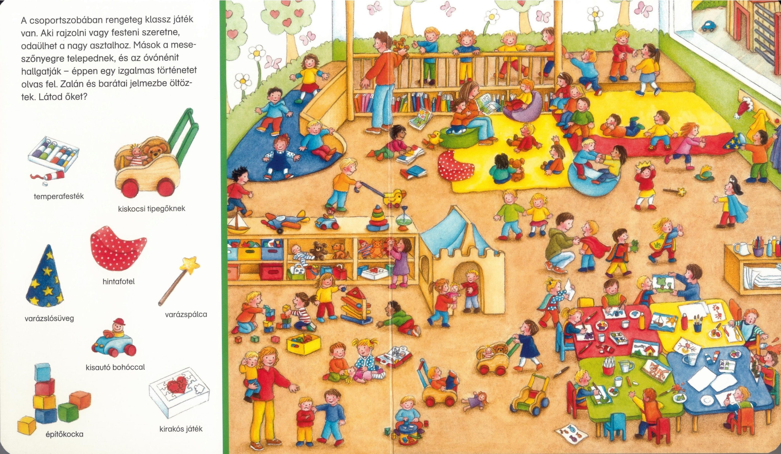

Slide 9
Sličnosti i razlike u pojmovima
Inkluzija (socijalna)
Inkluzivno obrazovanje
Širi pojam
Prožima sve društvene sfere (kulturu npr. bioskop, pozorište, muzeji, galerije…, obrazovanje, sport, svakodnevni život npr. pošta,prevoz, prodavnice…,kao i zaposlenje)
To je proces izlaženja u susret detetu u procesu učenja i razvoja.
Obrazovni sistem se prilagođava (prostor, program, metode…) a ne dete!
Rana inkluzija – je uključivanje svakog deteta u vrtić (u prirodno okruženje).

Slide 11
Literatura: Inkluzivan pedagogija (90-114)
Inkluzivno obrazovanje / Pravo i obaveza! / od 2009. (Zakon) i 2010. (Pravilnici) a i drugi novi zakoni i pravilnici koji su usklađeni
Zakon o osnovama sistema obrazovanja i vaspitanja Republike Srbije, (U: "Sl. glasnik RS", br. 88/2017 i 27/2018 - dr. zakoni)
Pravilnik o bližim uputstvima za utvrđenje prava na individualni obrazovni plan, njegovu primenu i vrednovanje, (br. 74/2018.)
Inkluzivno obrazovanje je omogućavanje ostvarivanja prava svakog deteta na kvalitetno obrazovanje u skladu sa njegovim sposobnostima i mogućnostima.

Slide 12
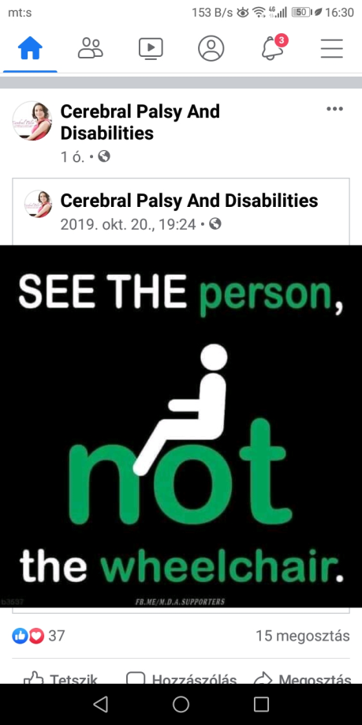
Omogućavanje dostupnosti i otklanjanje barijera
Komunikacijske barijere
Fizičke barijere

Slide 14
Kvalitetno obrazovanje za svako dete (inkluzivno obrazovanje je pokazatelje kvalitetnog obrazovanja)
Pravo svakog deteta
(bez obzira na specifičnosti)
da ima kvalitetno obrazovanje.

Slide 15
Individualizacija (ne individualno) Ne jednako već pravično!

Slide 16
Ovo bi bilo najbolje! Otklanjanje barijera

Slide 17
Inkluzivno vaspitanje i obrazovanje
i Godine uzleta!?

Slide 18
Kurikulum ( Realni program)
Inkluzivno obrazovanje i
Godine uzleta
dobrobit
Porodica
Kultura
Pedagoški kadar
odnosi
Zajednica
delanje
Deca
DOBROBIT
Ciljevi
ZA SVAKO DETE
Teorijsko-vrednosni postulati
Vaspitanje i obrazovanje
O detetu
Vrtić/škola

Slide 19
Dobrobit dete tj. osoba je biće koje jeste i biva / će biti i sadašnjost i budućnost (Godine uzleta, 2018:18-19)
Dimenzije dobrobiti
Personalna dobrobit (biti dobro i fizički i psihički)
Delatna dobrobiti (hteti, umeti , moći…)
Socijalna dobrobit (prihvatiti, pripadati, participirati)
Za osobu/dete šta znači dobrobit!?
Osećati se: ….
Biti: ….
Moći:….
Umeti: …..
ZA SVAKO DETE

Slide 20
Inkluzivno obrazovanje
Omogućava pravo na kvalitetno obrazovanje
Omogućava obrazovanje u prirodnom okuženu
Omogućava vršnjačku motivišuću podršku
Omogućava put za osamostaljivanje
Omogućava socijalnu inkluziju
Omogućava razvoj tolerantnog društva

Slide 21
KRUGOVI PRIJATELJA (Rieser, R. 2011) 1. intimni krug, 2. bliski prijatelji, 3. poznanici, 4. uslužnici
4
3
2
1
JA

Slide 22
Socijalni krugovi – Krugovi prijatelja
Krugovi prijatelja za tipičnog čoveka
Krugovi deteta sa smetnjama u razvoju van inkluzije

Slide 23
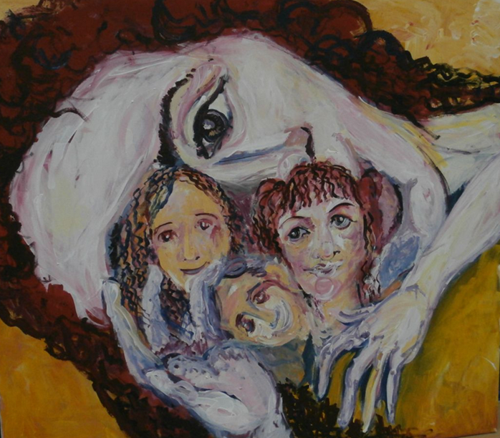
Svako dete ima pravo da bude ono što jeste i da ne bude ono što nije.
Produkti likovne radionice DPOSA

Slide 24
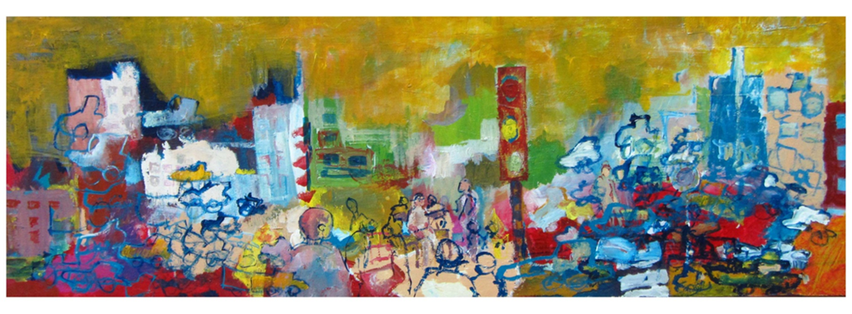
Obrnuta „inkluzija“ !!!
Produkti likovne radionice DPOSA
!ijndaras an alavH

